Slide 1
3DCarConfigurator
Команда розробників:
Батарін Микита
Голубов Гліб
Кисіль Микита
Писаренко Єгор
Шелманов Денис

Slide 2
Особистий внесок
Батарін Микита: розробник програмно-апаратної частини проекту, відповідальний за розгортання та коректне функціонування веб-сайту, створив та реалізував необхідні алгоритми, брав активну участь створенні документації.
Голубов Гліб: відповідальний за проектування та створення 3D-моделей, завантаження та відображення їх на сайті, приймав участь у розробці дизайну, брав активну участь створенні документації.

Slide 3
Особистий внесок
Кисіль Микита: ASP .NET Core розробник, відповідальний за створення та підтримку бази даних, контролював репозиторій, брав активну участь створенні документації.
Писаренко Єгор: розробив дизайн сайту та реалізував клієнтську сторону інтерфейсу користувача, брав активну участь створенні документації.
Шелманов Денис: приймав участь у розробці програмно-апаратної частини сайту та тестуванні, брав активну участь створенні документації.

Slide 4
Предметна галузь
У сучасному світі автомобільний вид транспорту є найпопулярнішим, однак це не заважає йому мати не найвищий рівень впровадження нових технологій. Це тенденція стосується не тільки автомобілів, але й веб-сайтів конфігураторів виробників, які дають можливість користувачам побудувати уподобану модель з такими характеристиками, які б фінансово влаштовували клієнта. На сьогодні, всі найбільші автовиробники мають свої веб-сайти конфігуратори, які доступні покупцям. Але слідкуючи за тенденцією, більшість з них відштовхують покупців своїм дизайном, непривабливістю, обмеженим набором можливостей.

Slide 5
Мета
Метою даного проекту є веб-сайт, який допоможе створити бажану конфігурацію автомобіля. Крім достатнього спектра можливостей, повинна бути наявна 3D-модель для перегляду обраних компонентів. Як результат, даний продукт опиниться не тільки цікавим прикладом для виробників авто, а й можливістю для співпраці.

Slide 6
Аналіз ринку
На даний момент, жоден з виробників не надає користувачу можливості оцінити бажане авто з усіх ракурсів, застосувавши ті деталі та параметри, які б його влаштовували. Тому існує необхідність в революційному веб-сайті конфігураторі з сучасним графічним застосуванням та дизайном. Продукт згодом можна буде налаштувати під вимоги виробника автомобілів. Це вимагатиме наборів моделей, опцій, матеріалів й описів до них. На відміну від інших, даний веб-сайт матиме швидку реакцію на дії користувачів і синхронізацію 3D-моделі відповідно до обраних параметрів.

Slide 7
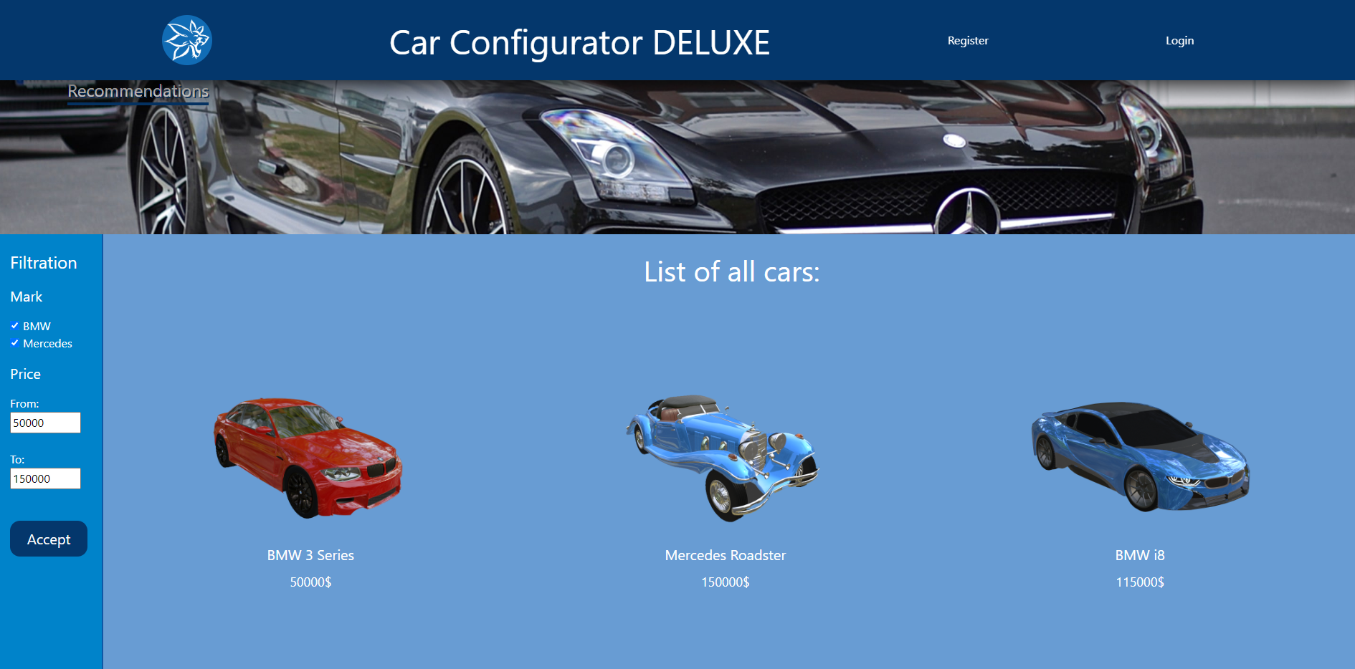
Елементи інтерфейсу
Головна сторінка сайту

Slide 8
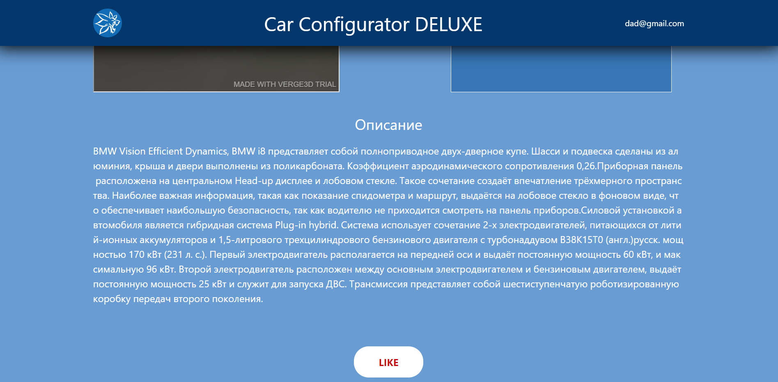
Елементи інтерфейсу
Елементи головної сторінки з описом та кнопкою «LIKE»

Slide 9
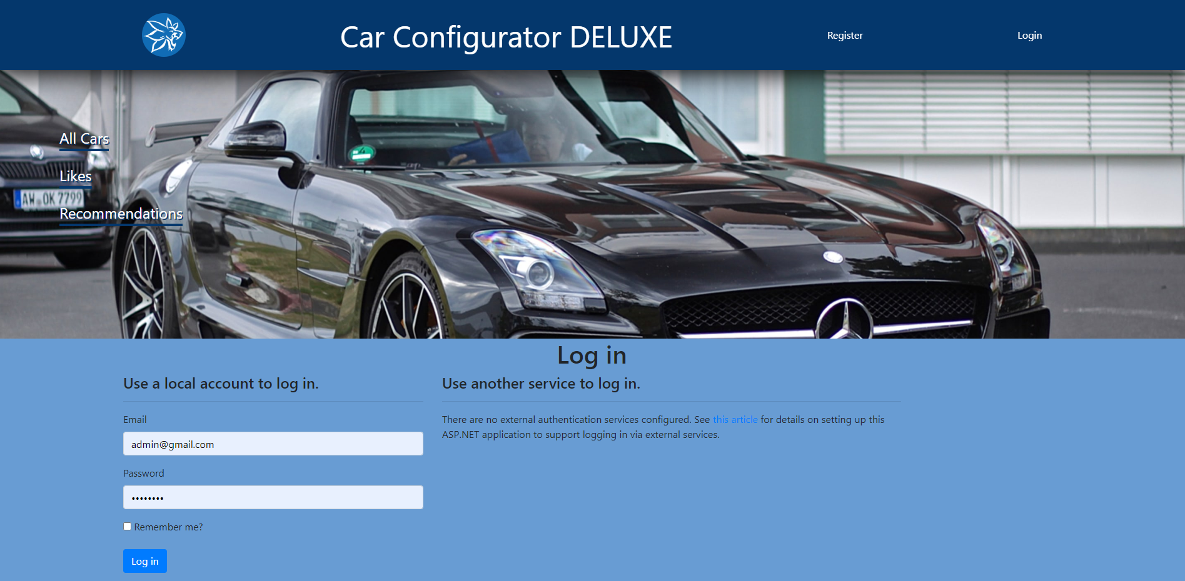
Елементи інтерфейсу
Сторінка реєстрації

Slide 10
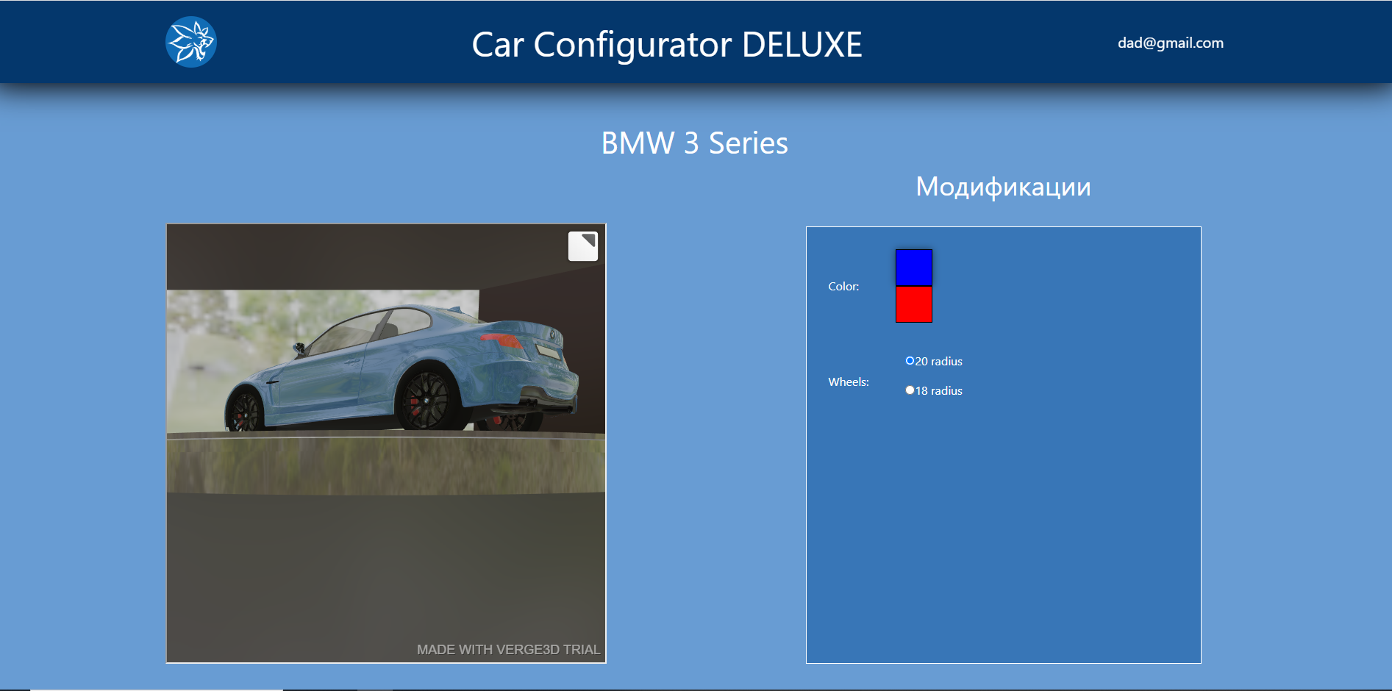
Елементи інтерфейсу
Сторінка конфігурації

Slide 11
Реалізація
Backend:
Platform: ASP.NET Core MVC
Database technology: Entity Framework Core
3D-models technologies: Verge3d, Blender
Frontend:
HTML
CSS
JavaScript

Slide 12
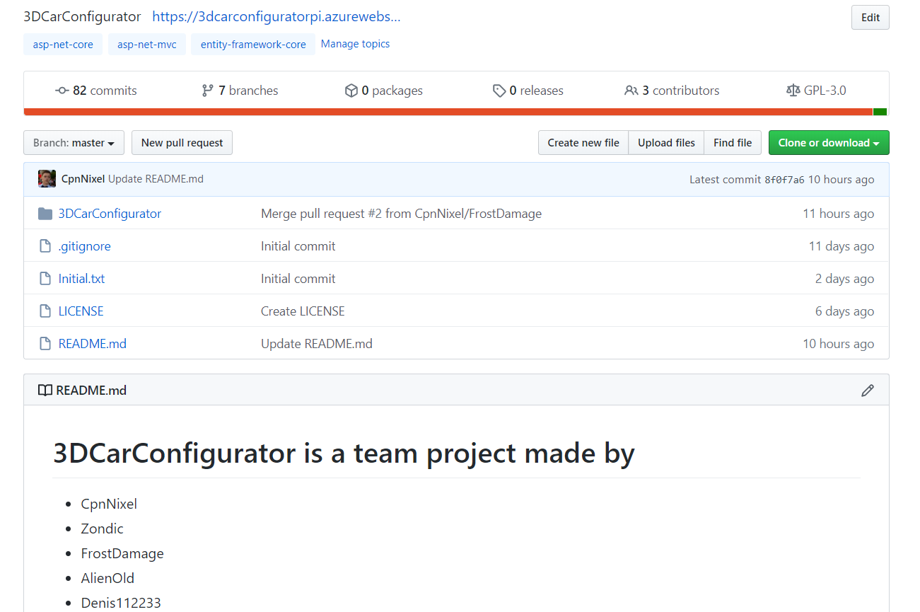
Система контролю версій
Посилання на репозиторій: https://github.com/CpnNixel/3DCarConfigurator

Slide 13
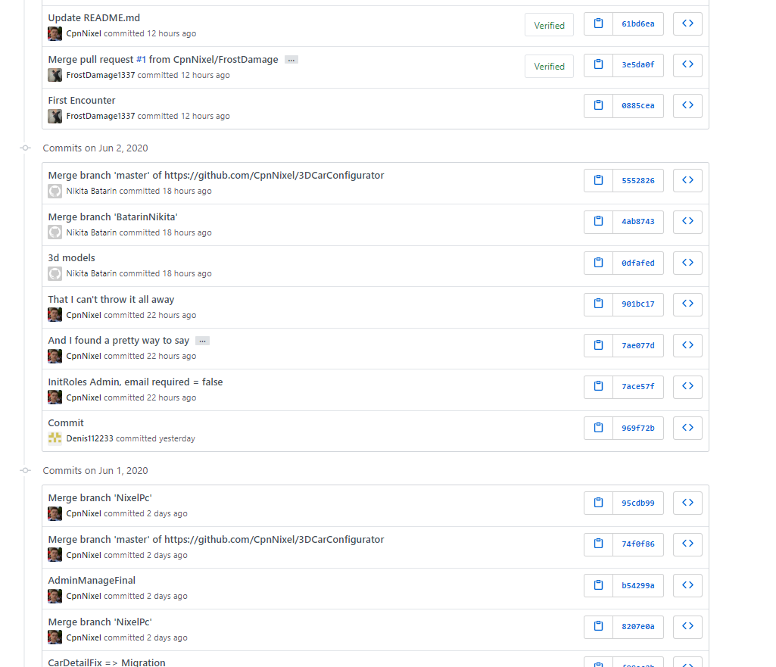
Система контролю версій
Посилання на репозиторій: https://github.com/CpnNixel/3DCarConfigurator

Slide 14
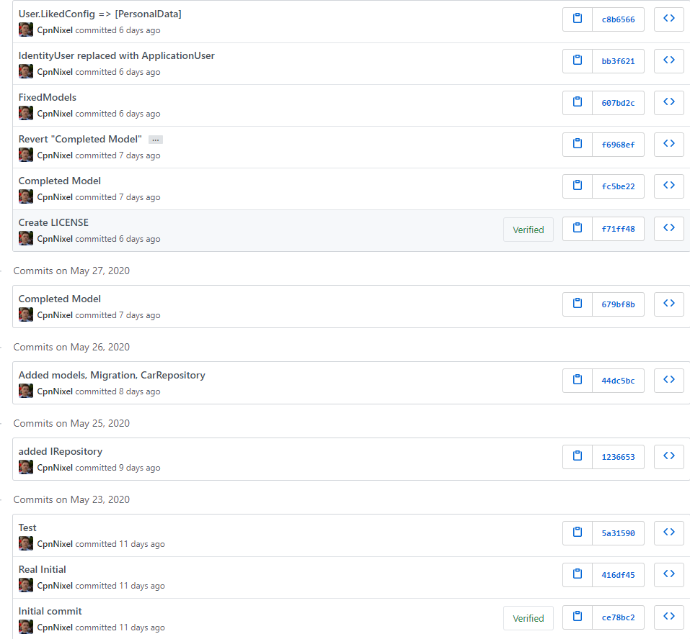
Система контролю версій
Посилання на репозиторій: https://github.com/CpnNixel/3DCarConfigurator

Slide 15
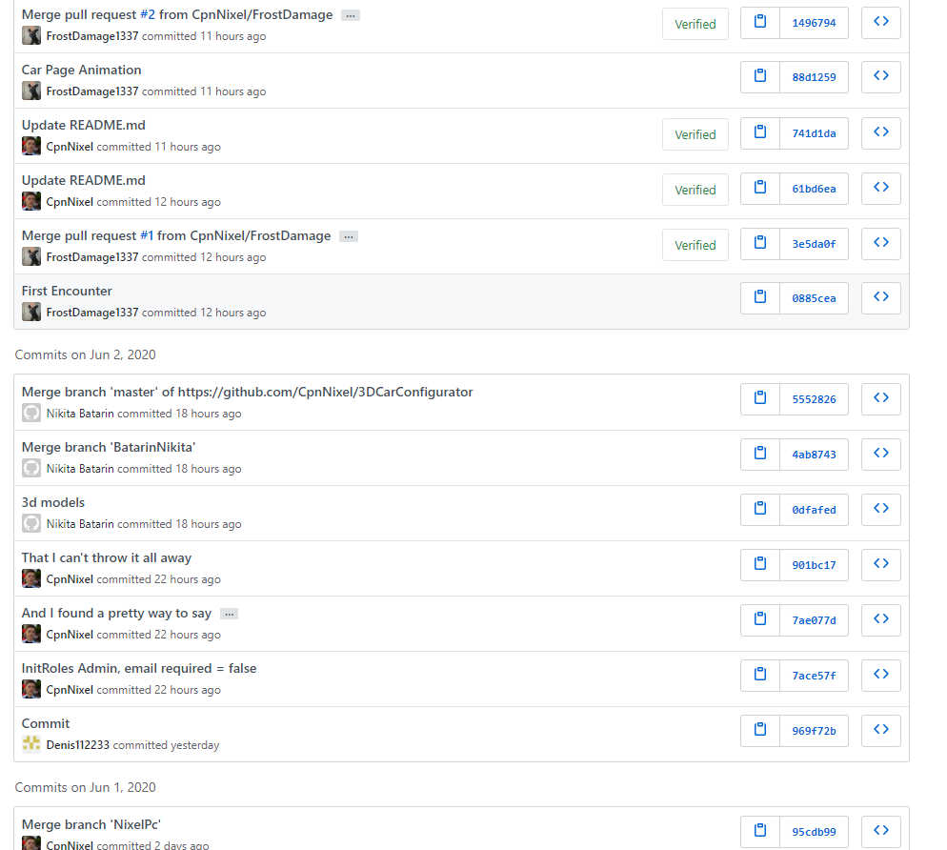
Система контролю версій
Посилання на репозиторій: https://github.com/CpnNixel/3DCarConfigurator

Slide 16
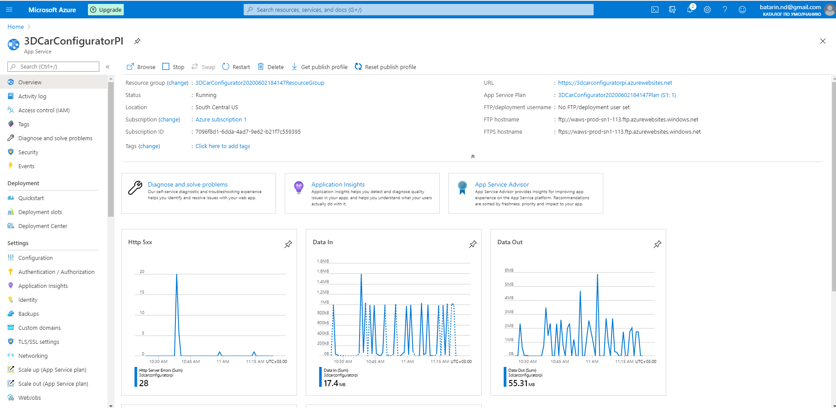

Хостинг web-сайту
Посилання на сайт та QR-код:
https://3dcarconfiguratorpi.azurewebsites.net/

Slide 17
Готовність проекту
В даному проекті реалізовано більшість головних необхідних функцій. Серед них відображення 3D-моделі, відповідно до вибраної конфігурації, реєстрація, редагування даних адміністратором, зберігання уподобаного набору елементів та створення списку рекомендацій.
Серед того, що не було реалізовано можна виділити телеграм-бота, Google API та додавання нових автомобілів і конфігурацій.
Підсумовуючи, можна сказати, що проект готовий на 70 відсотків.

Slide 18
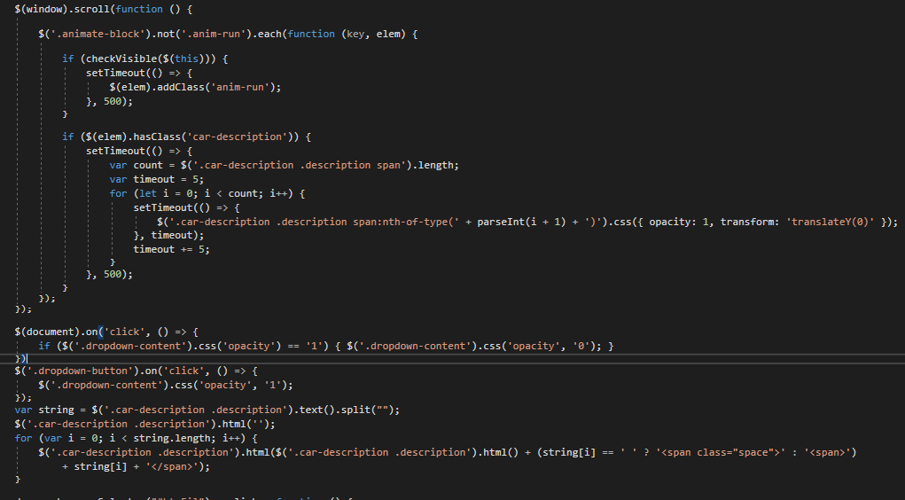
Ділянки коду
Обробка анімацій на сайті

Slide 19
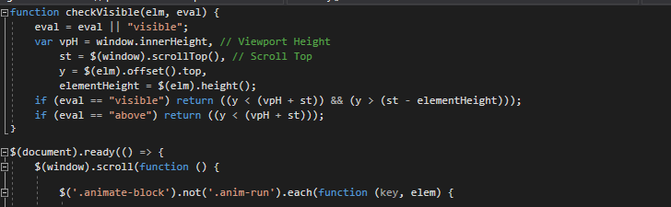
Ділянки коду
Функція перевірки видимості елементу на екрані

Slide 20
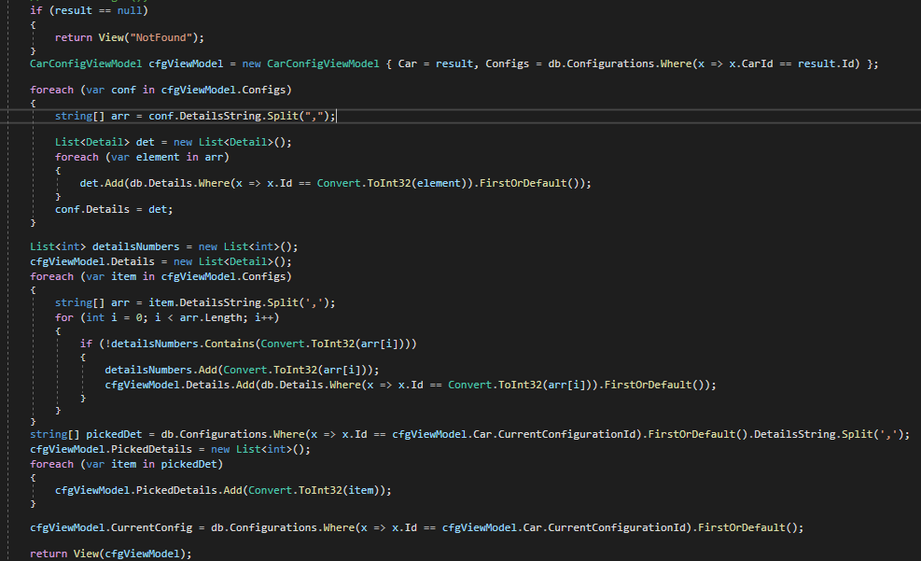
Ділянки коду
Обробка сторінки з машиною

Slide 21
Ділянки коду
Елементи коду панелі адміністратора

Slide 22
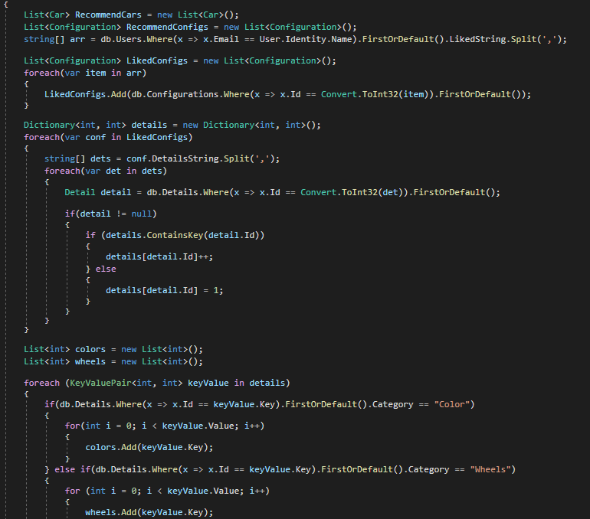
Ділянки коду
Елементи коду алгоритму рекомендацій

Slide 23
Висновки
При розробці та реалізації даного проекту було пройдено всі етапи його життєвого циклу. Зокрема, здобуто знання з розгортання сайту та вдосконалено навички з створення баз даних, написання коду та розробки інтерфейсу. Крім того, було покращено вміння спільної розробки та роботи в команді. Як результат, отримано веб-сайт, який являє собою сучасний та зручний інструмент для конфігурування автомобілів.

